Slide 1
"И мужество, как знамя, пронесли"
Есть в голосе моём звучание металла. Я в жизнь вошёл тяжёлым и прямым. Не всё умрёт. Не всё войдёт в каталог. Но только пусть под именем моим
Потомок различит в архивном хламе Кусок горячей, верной нам земли, Где мы прошли с обугленными ртами И мужество, как знамя, пронесли…
Николай Майоров
Работу выполнили
ученики 11 «А» класса
Авдиенко Максим и
Безруков Андрей.

Slide 2
Эпиграф
Ты не знаешь, мой сын , что такое война!
Это вовсе не дымное поле сраженья,
Это даже не смерть и отвага. Она
В каждой капле находит свое отраженье.
Это - изо дня в день лишь блиндажный песок
Да слепящие вспышки ночного обстрела;
Это-боль головная, что ломит висок;
Это юность моя, что в окопах истлела…
В. Занадворов, поэт, погиб под Сталинградом

Slide 3
Вставай, страна огромная…
Все может родная земля! Может накормить теплым и вкусным хлебом, напоить родниковой водой, восхитить своей красотой. И только защитить сама себя она не может… Поэтому защита Отечества и родной земли – долг тех, кто ест ее хлеб, пьет ее воду, любуется ее красотой…
Тебе не раз враги грозили.
Тебя сметали – не смели.
Любовь моя, земля Россия,
Тебя порушить не могли.
Тебя топтали – не стоптали.
Тебя сжигали – не сожгли.
Мы все с тобою испытали
И даже больше, чем могли.
Великая Отечественная война стала едва ли не самым важным и самым страшным событием истории России XX века, которое вошло в жизнь нескольких поколений, наложила отпечаток на русскую культуру XX века.

Slide 4
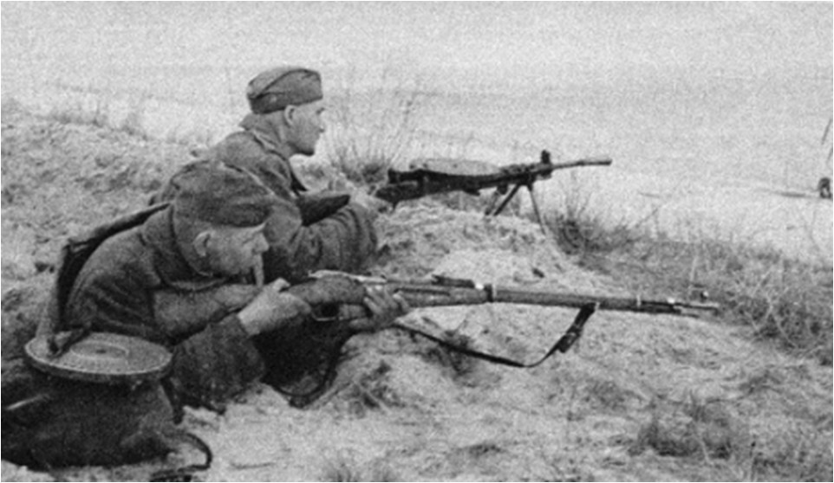
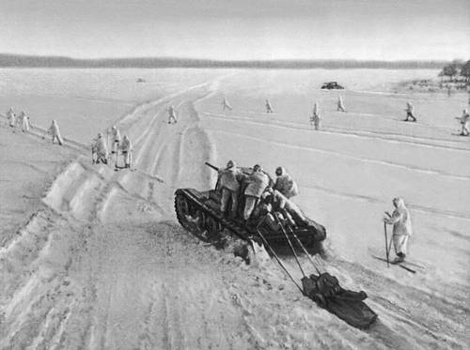
Война
Война… от Москвы до Берлина – две тысячи шестьсот километров. Так мало, правда? Это, если поездом, то менее двух суток, самолетом – три часа. Перебежками и по-пластунски – четыре года…
Четыре года… Тысяча четыреста восемнадцать дней! Тридцать четыре тысячи часов! И двадцать семь миллионов погибших советских людей…

Slide 5
Двадцать семь миллионов погибших на две с половиной тысячи километров. Это значит: десять тысяч восемьсот убитых на километр, двадцать два человека на каждые два метра земли!
Двадцать семь миллионов погибших за тысячу четыреста восемнадцать дней. Это значит: девятнадцать тысяч убитых ежедневно, восемьсот человек в час, тридцать человек каждую минуту…
Двадцать семь миллионов погибших в соотношении ко всему населению тех лет. Это значит: каждый шестой… Каждый шестой житель нашей страны погиб во время войны.
Двадцать семь миллионов погибших… А сколько же это неродившихся детей? А сколько осталось вдов и сирот? Каким счетом измерить человеческое горе?
Солдаты сражались во имя мира и мечтали о будущем в передышках между боями, в тесных землянках и холодных окопах. Они верили, что мир, спасенный от фашизма, будет прекрасен.

Slide 6
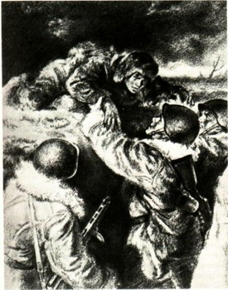
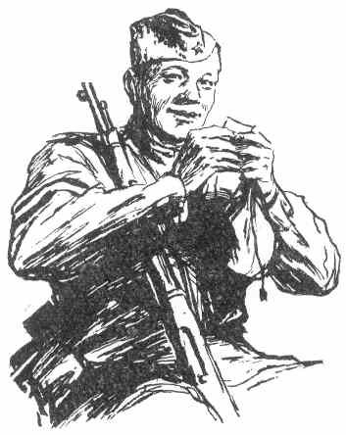
Война в литературе
Литература о Великой Отечественной войне прошла в своем развитии несколько этапов. В 1941—1945 гг. ее создавали писатели, отправившиеся на войну, чтобы своими произведениями поддержать патриотический дух народа, объединить его в борьбе с общим врагом, раскрыть подвиг солдата. Девиз времени «Убей его!» (врага) пронизал эту литературу. Самой удачной, вошедшей в сокровищницу русской литературы, стала «Книга про бойца» — поэма А. Твардовского «Василий Теркин». «Молодая гвардия» А. Фадеева о подвиге и гибели юных краснодонцев трогает душу нравственной чистотой героев, но вызывает недоумение лубочным описанием жизни молодежи до войны и приемами создания образов фашистов. Литература первого этапа по своему духу была описательной, неаналитической.

Slide 7
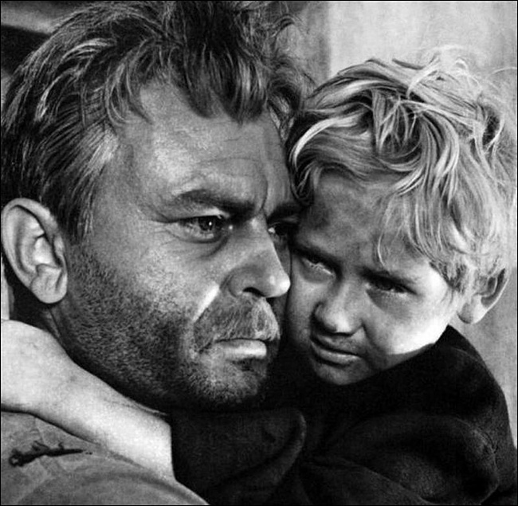
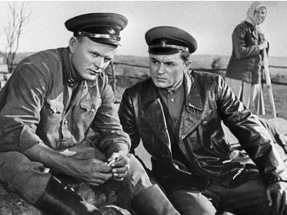
Второй этап развития военной темы в литературе приходится на 1945—1950 гг. Это романы, повести, стихи о победе и встречах, о салютах и поцелуях — излишне ликующие и триумфальные (например, роман С. Бабаевского «Кавалер Золотой Звезды»). Они не договаривали жуткой правды о войне. В целом прекрасный рассказ М. Шолохова «Судьба человека» (1957) утаил правду о том, куда попадали бывшие военнопленные после возвращения домой. Об этом позже скажет Твардовский:
И до конца в живых изведав
Тот крестный путь, полуживым —
Из плена в плен — под гром победы
С клеймом проследовать двойным.

Slide 8
Лейтенантская проза
Настоящая правда о войне писалась в 60— 80-е гг., когда в литературу пришли те, кто сам воевал, сидел в окопах, командовал батареей, бился за «пядь земли», побывал в плену. Литературу этого периода назвали «литературой лейтенантов» (Ю. Бондарев, Г. Бакланов, В. Быков, К. Воробьев, Б. Васильев, В. Богомолов).
Их крепко били. Били за то, что они «сузили» масштаб изображения войны до размеров «пяди земли», батареи, окопа, леска... Их долго не печатали за «дегероизацию» событий. А они, зная цену каждодневному подвигу, увидели его в будничной работе солдата.
Писатели-лейтенанты писали не о победах на фронтах, а о поражениях, окружении, отступлении армии, о неумном командовании и растерянности в верхах. За образец писателями этого поколения был взят толстовский принцип изображения войны — «не в правильном, красивом и блестящем строе, с музыкой... с развевающимися знаменами и гарцующими генералами, а... в крови, в страданиях, в смерти».
И они прошли по жизни просто, В подкованных пудовых сапогах. В.Орлов

Slide 9
Штыки от стужи побелели,
Снега мерцали синевой.
Мы, в первый раз надев шинели,
Сурово бились под Москвой.
Безусые, почти что дети,
Мы знали в яростный тот год,
Что вместо нас никто на свете
За этот город не умрет.
Игорь Иванов
Битва за Москву
Повесть К. Д. Воробьева (1919—1975) «Убиты под Москвой». Ее напечатали в России лишь в 80-х гг. — страшились правды. Название повести, как удар молота, — точное, краткое, вызывающее немедленно вопрос: кем? Военачальник и историк А. Гулыга писал: «В этой войне нам не хватало всего: машин, горючего, снарядов, винтовок... Единственно, что мы не жалели, — так это людей». Немецкий генерал Гольвицер изумлялся: «Вы не жалеете своих солдат, можно подумать, что вы командуете иностранным легионом, а не своими соотечественниками». Два высказывания ставят важную проблему убийства своих своими же. Но то, что удалось показать К. Воробьеву в повести, много глубже и трагичней, потому что весь ужас предательства своих мальчишек можно изобразить только в художественном произведении.
Не надо фраз про доблесть и отвагу.
Слова — всего лишь навсего слова.
Мы здесь стояли. И назад — ни шагу.
Мы здесь лежим. Зато стоит Москва.
Владимир Карпенко

Slide 10
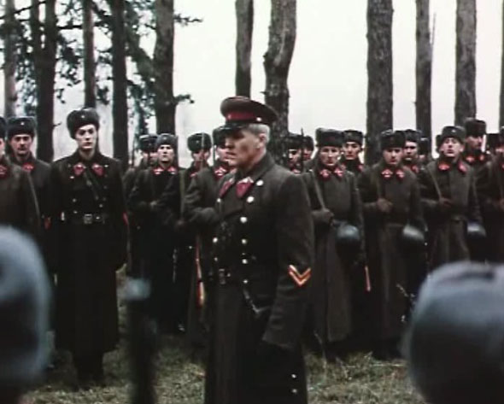
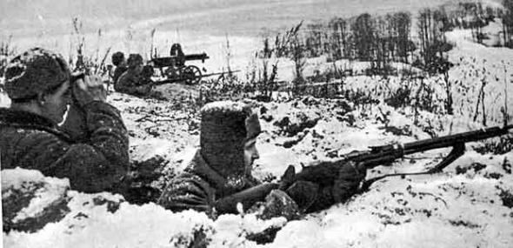
Константин Воробьев «Убиты под Москвой»: повесть.
Учебная рота кремлевских курсантов шла на фронт. Натужно воя, невысоко и тучно над их колонной то и дело появлялись юнкеры. И тогда «рота рассыпалась и падала по команде капитана — четкой и торжественно напряженной, как на параде», оставался стоять только капитан, а вся его поза была такой же парадной и показной, а с губ капитана не сходила надменно-ироническая улыбка. Капитан был для этих двухсот сорока молодых красавцев-курсантов с ростом сто восемьдесят три идеалом, и многие старались во всем подражать ему: бравой выправкой, хворостинкой, сдвинутой на правый висок фуражкой и готовностью защищать Москву. Но война, к сожалению, не парад. И невозможно устоять против танков, имея на вооружении только самозарядные винтовки, гранаты и бутылки с бензином. Они погибли все, кроме лейтенанта Алексея Ястребова.
К. Воробьев показывает, как война шла по человеческим жизням, как ломается, исчезает «простой и бодрый советский человек», единица отсчета парадов, демонстраций, единодушных голосований. Рождается новый человек, может быть не столь идеальный, но не беспомощный вне ритуала парадов, готовый к тяжелому ратному труду, испытаниям и верой в свою правоту и победу.
В повести Воробьева как бы столкнулись три правды: «правда» кровавого фашизма, «правда» жестокого сталинизма, и высокая правда юношей, живших, умиравших с одной мыслью: «Я отвечаю за все!»

Slide 11
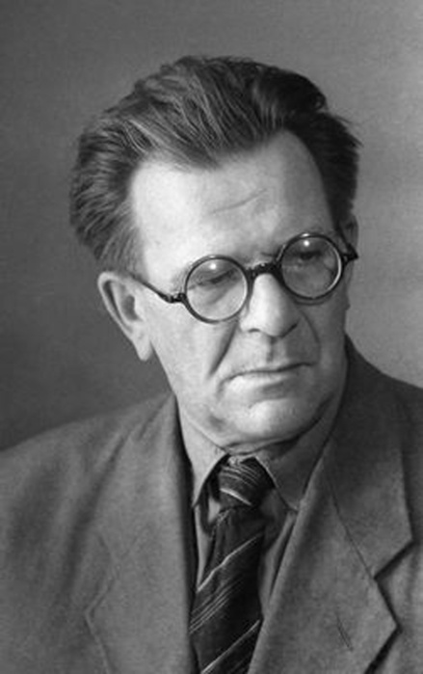
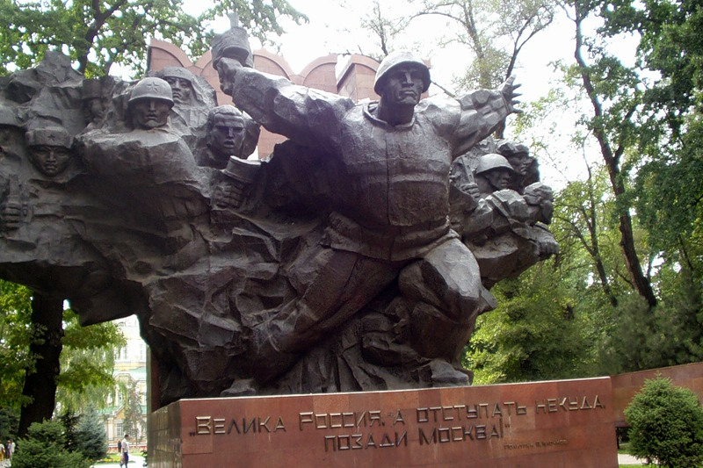
Александр Бек «Волоколамское шоссе»: повесть.
Повесть «Волоколамское шоссе» — о боях под Москвой осенью 1941 г. на Волоколамском направлении. Фашисты завезли на московскую землю красный камень, из которого намеревались соорудить монумент в честь своей победы. Все рассчитали фашисты, все учли, за исключением разве только одного, но необычайно существенного — силы духа солдат и офицеров нашей армии. Их готовности скорее умереть всем за одного, чем сдать свою столицу. Именно в битве за Москву прозвучали во время отражения танковой атаки врага знаменитые слова политрука Василия Клочкова — Диева: «Велика Россия, а отступать некуда — позади Москва».
Александр Бек рассказывает о том, как стояли насмерть 28 легендарных героев гвардейцев — панфиловцев, как героически сражались сибиряки, уральцы, люди разных национальностей, защищая свою дорогую столицу, с каждым днем набираясь опыта, закаляясь и превращаясь в мощную наступательную силу.

Slide 12
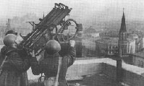
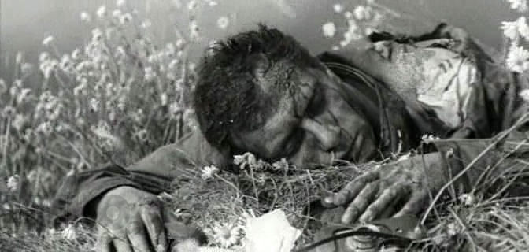
Константин Симонов «Живые и мертвые»: роман.
«… Пока война, — говорит один из героев „Живых и мертвых“ - историю будем вести от побед! От первых наступательных операций… А воспоминания обо всем подряд, с самого начала, потом напишем. Тем более что многого вспоминать не хочется». В своем романе «Живые и мертвые» Симонов решился рассказать «обо всем подряд», не обходя того, что всячески замалчивалось, того, что «вспоминать не хочется».
В то время, когда многие писатели писали о войне, как о победном марше, Симонов показывает тяжкий путь к победе.
Битва за Москву. Бои были непрерывные и кровопролитные. «Может быть, и правда, придется драться на улицах, — думал один из героев романа Малинин, - а что значит на улицах? А это вот и значит, что здесь, на улице, на Плющихе! Вот в этом доме — немцы, а в том — мы. Или за Крымским мостом — немцы, а по эту сторону — мы, не пускаем их к центру». Бои шли за каждый взятый километр, бойцы напрягали все свои силы, потому что за ними была Москва…

Slide 13
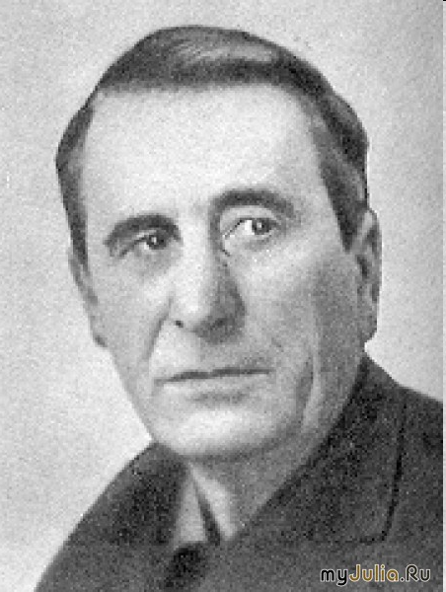
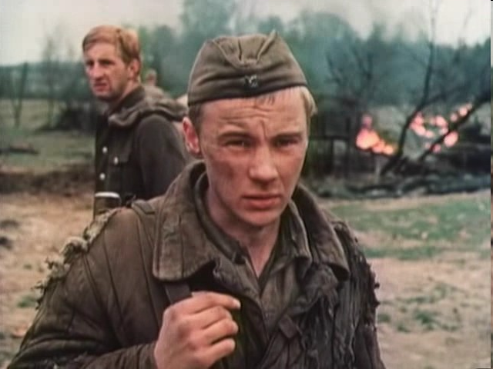
Вячеслав Кондратьев «Сашка»: повесть.
Первая повесть «Сашка» была опубликована в феврале 1979 года в журнале «Дружба народов». Повесть была сразу же замечена и поддержана критикой.
Сашка – главный герой повести, молодой солдат, оказавшийся на передовой, подо Ржевом. В повести показано несколько дней из жизни героя: сначала на фронте, после ранения – в поезде по дороге в госпиталь.
История Сашки – это история человека, оказавшегося в самое трудное время в самом трудном месте на самой трудной должности – солдатской.
Сашка думает прежде всего о других, а не о себе. Были бы все люди такими, как Сашка! Делали добрые дела, поступали по совести и не считали бы при этом, что совершают что-то необыкновенное. Прочтёт молодой человек о такой юности и понимает: надо жить достойно. Это завещают такие, как Сашка.
Кондратьев в своей повести показал самое хорошее и доброе. Сашка – герой войны, но его доброты, честности, порядочности, любви к людям недостаёт современному поколению. «Сашка» - произведение, нужное сегодня. В образе Сашки Вячеслав Кондратьев нам открывает характер человека из народа, сформированный своим временем и воплотивший черты своего поколения. Сашка-человек не только с обостренным нравственным чувством, но и с твердыми убеждениями. И прежде всего он человек размышляющий, проницательно судящий о происходящем.

Slide 14
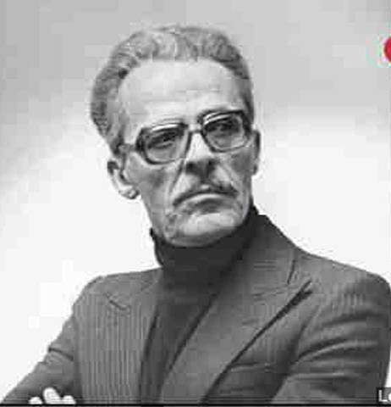
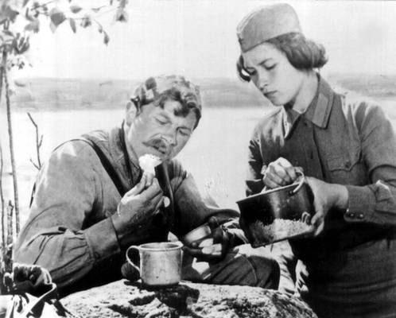
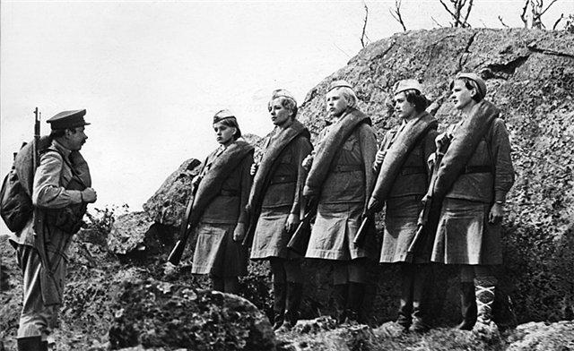
Борис Васильев «А зори здесь тихие…»: повесть.
В повести "А зори здесь тихие..." трагические действия происходят на мало кому ведомом 171-м разъезде, в лесу, в стороне от которого немцы круглосуточно бомбят Мурманскую дорогу.
Название повести является полной противоположностью событиям самой повести. До символа, и героического и трагедийного одновременно, возвышается подвиг старшины Васкова и пяти девушек-зенитчиц.
К старшине, недовольному поведением солдат (в частности тягой к противоположному полу) присылают девушек-добровольцев, многие из которых только закончили школу. Вскоре приходит донесение, что через близлежащие болота идёт диверсионная немецкая группа. И эту группу надо остановить любой ценой.
Эти девчонки мечтали о большой любви, нежности, семейном тепле - но на их долю выпала жестокая война, и они до конца выполнили свой воинский долг.
Борис Васильев задаётся вопросом: «Почему, женщина, самой природой призванная дарить жизнь, идёт на войну, чтобы убивать?»
И по ходу повествования мы узнаём, что у каждой из них был свой, особый счёт к врагу.

Slide 15
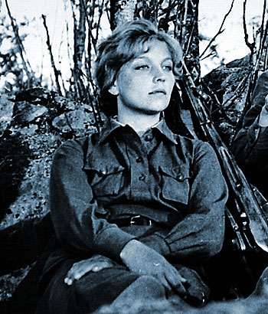
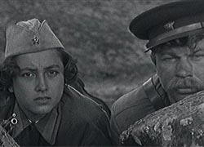
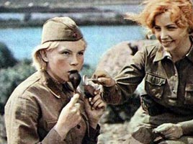
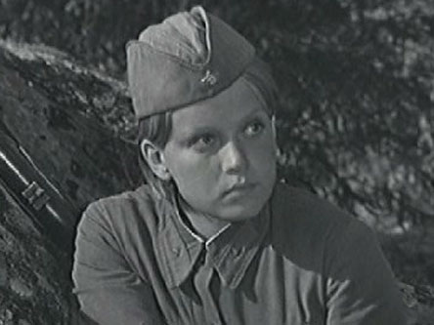
Девушки не имеют военного опыта, но вступают в бой. Ценой своей жизни они сумели остановить фашистов, в живых остаётся один старшина, который смог взять в плен несколько вражеских солдат. Он получает серьёзные ранения, демобилизовывается и усыновляет сына погибшей Риты Осяниной.
Приблизительно через двадцать лет он приезжает с приёмным сыном на место гибели матери и встречает там отдыхающих парней и девушек.
Так, Рита Осянина занимает в строю защитников Отечества место своего мужа-пограничника, погибшего в первый же день войны…
У студентки Сони Гурвич на момент начала войны в Минске осталась вся семья. Родные оказались в еврейском гетто. И Соня, уходит на фронт, чтобы внести свой вклад в победу и приблизить окончание войны, а значит, и освобождение своих.
У Лизы Бричкиной была мечта: она очень хотела учиться, но война смешала все планы, и Лиза отправляется на фронт, чтобы вернуть мечту.
На глазах у дочери красного командира Жени Комельковой расстреляли маму, младшего брата и сестру. Её саму спрятала соседка.
И Женя отправляется добровольцем, чтобы мстить.

Slide 16
Фронтовик Станислав Ростоцкий экранизировал повесть Бориса Васильева «А зори здесь тихие…» со светлой печалью о своем поколении - унесенном войной, «не долюбившем», не прожившем отмеренный ему срок. О несвершившемся, невозместимом, утраченном.

Slide 17
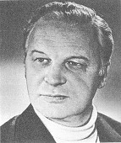
"...Когда мы показывали этот фильм в Венеции, то полувраждебный смокинговый зал в две с половиной тысячи людей, не выдержав, стал аплодировать во время просмотра простым советским девушкам в солдатских шинелях, аплодировать их поступкам..." - С. Ростоцкий.

Slide 18
Поэзия о Великой Отечественной войне
Ей не хрустеть костями нашими
Ее сломили в злом году
Те мальчики. Они не спрашивали:
А стоит ли и что дадут.
Они на танки с трехлинейками
Катились шквалами атак.
Они не хныкали, не некали,
А только так и только так…
Бессильно лягут письма мамины
На дымный траур октября.
Им не прийти сдавать экзамены
На два заветных “кубаря”.
Их жизни, краткой как свидание,
Война поставила предел
И утвердила в высшем звании,
Какое есть лишь у людей.
Игорь Терновский

Slide 19
Поэты-фронтовики
Тема войны звучит в творчестве едва ли не каждого русского поэта XX века. Трагедия войны объединила народ, пробудила интерес к истории, национальной традиции. Поэзия фронтовиков потрясает читателя, потому что ее создавали люди, пережившие войну на собственном опыте.
Поэты-фронтовики принесли в литературу пронзительную искренность, умение просто и честно говорить о самых страшных вещах и самых сокровенных мыслях, отказ от изображения парадной стороны войны и утверждение самых высоких идеалов: верность другу и Родине, чувство причастности ко всему, что совершается в мире, и ответственности за весь мир.
Только поэт, сам прошедший войну, мог сказать с той же мерой искренности, как Юлия Друнина:
Я столько раз видала рукопашный,
Раз наяву. И тысячу - во сне.
Кто говорит, что на войне не страшно,
Тот ничего не знает о войне.
1943

Slide 20
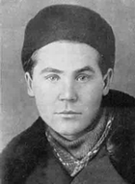
Те, кто не вернулся…
Многие поэты не вернулись с войны. На фронтах Великой Отечественной погибли Павел Коган (1918-1942), Николай Майоров (1919-1942), Михаил Кульчицкий (1919-1943):
…Мы были высоки, русоволосы.
Вы в книгах прочитаете, как миф,
О людях, что ушли, недолюбив,
Не докурив последней папиросы.
Когда б не бой, не вечные исканья
Крутых путей к последней высоте,
Мы б сохранились в бронзовых ваяньях,
В столбцах газет, в набросках на холсте…
Николай Майоров «Мы», 1940

Slide 21
Я знаю, никакой моей вины…
АЛЕКСАНДР ТВАРДОВСКИЙ
Я знаю, никакой моей вины В том, что другие не пришли с войны, В том, что они – кто старше, кто моложе – Остались там, и не о том же речь, Что я их мог, но не сумел сберечь,- Речь не о том, но все же, все же, все же…
Возможно, именно эти слова, написанные после войны, лучше всего передают те чувства, которые вызывает у наших соотечественников это сочетание слов –
Великая Отечественная война…

Slide 22
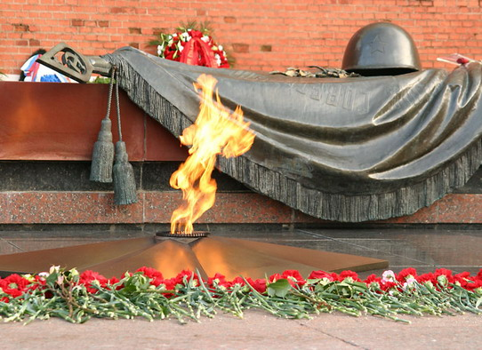
Спасибо за внимание!
В войну всем было тяжело- Хоть на заводе хоть на фронте. Звучали матерей слова: «Вы землю русскую сокройте!»
И вспоминая те слова, Шли в бой, не зная, что вернутся. Все для того, чтобы потом Их детям в мире вновь проснуться.
Сейчас спокойно мы живем, Свободный воздух мы вдыхаем. А жизнь кто эту подарил, Порой мы с вами забываем.
И в нашей памяти всегда Пусть имена их остаются. Войны героям будет честь, Пока сердца у русских бьются.
Ведь память - лучшая награда, И ничего, кроме нее, Солдату русскому не надо...
Алексей Васильев

